Slide 1


ReStock
Aplicação inteligente de gestão de compras
e inventário doméstico
Hugo Moreira - a22402246
Projeto Académico

Slide 2


O PROBLEMA
50,9%
dos pessoas admitem esquecer produtos que acabam por expirar
85%
das pessoas compram produtos repetidos por engano
DESPERDÍCIO
A falta de controlo sobre o inventário doméstico tem custos reais, tanto para a carteira como para o ambiente.
ZERO
Aplicações gratuitas integram controlo de validades, partilha e registo automático
Fonte: Inquérito realizado a 54 utilizadores

Slide 3
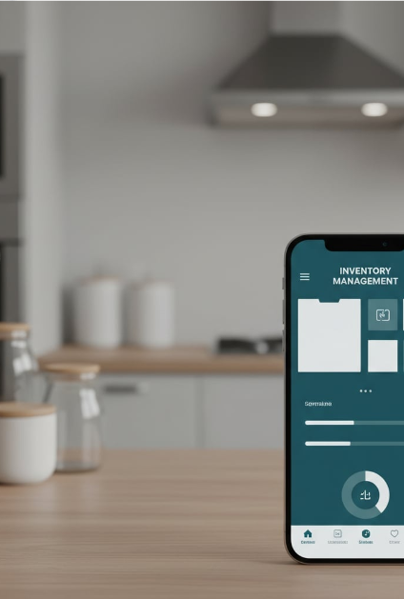
A SOLUÇÃO
CONTROLO EM TEMPO REAL
O ReStock é a plataforma que centraliza a gestão do seu inventário pessoal, para que desperdice menos e poupe mais.
Inventário em tempo real
Redução de gastos e desperdício

Slide 4
FUNCIONALIDADES
INTELIGÊNCIA NA COMPRA
1. INVENTÁRIO DINÂMICO
Gestão de produtos com alertas automáticos de validade.
2. CÓDIGO DE BARRAS
Registo automático e instantâneo via câmara do telemóvel.
3. OCR DE FATURAS
Digitalização de faturas de supermercado com ML Kit.
Tecnologia pensada para tornar o registo e a gestão do seu inventário simples e sem complicações.

Slide 5
FUNCIONALIDADES
FAMÍLIA
CONECTADA
4. PARTILHA FAMILIAR
Listas e inventários sincronizados em tempo real entre
dispositivos.
5. ORÇAMENTO MENSAL
Controlo de gastos detalhado com gráficos visuais.
6. GAMIFICAÇÃO
Sistema de pontos, níveis e badges para incentivar o uso
sustentável.
Uma experiência partilhada e motivadora para toda a família.

Slide 6
TECNOLOGIA
FIREBASE
Firestore, Auth & Storage
GOOGLE ML KIT
OCR & Barcode Scanning
STACK
MODERNA
Desenvolvido com os padrões mais robustos do ecossistema Android.
ANDROID JETPACK
Navigation, View Binding, WorkManager
Padrão: MVVM (Model-View-ViewModel)
Linguagem: Kotlin + Coroutines

Slide 7
VALIDAÇÃO
87%
Requisitos funcionais
cumpridos (13/15)
100%
Validação nos fluxos
principais da app
RESULTADOS E PERFORMANCE
A aplicação foi testada em cenários reais com métricas de sucesso elevadas.
ZERO CRASHES
ADB Monkey: 1000 eventos sem interrupções

Slide 8

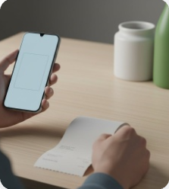
DEMONSTRAÇÃO
A APP EM
AÇÃO
Fluxo principal de utilização demonstrado em contexto real.

Slide 9
CONCLUSÃO
O QUE VEM
A SEGUIR
RECEITAS INTELIGENTES
Sugestão baseada no inventário atual.
COMPARAÇÃO DE PREÇOS
Entre diferentes supermercados.
EXPANSÃO
Lançamento na Play Store e versão iOS.
ReStock é uma aplicação Android completa e validada com utilizadores reais.

Slide 10
Obrigado
ReStock
Maio 2026

